Slide 2
Заявка на 2018 г.
по конкурсу
«Семейный фарватер»
5 ФЕВРАЛЯ 2018

Slide 3
Общие принципы
(1) 3 блока
- Реализация практики
- Распространение и внедрение практики (!!!)
- Мониторинг и оценка (!!!!)
(2) Взаимосвязь блоков!
Взаимосвязь разделов внутри блоков!
(3) ЗАПОЛНЯЕТСЯ В WORD, НО С СОБЛЮДЕНИЕМ ТРЕБОВАНИЯМ К ПОЛЯМ
(4) Введены новые поля

Slide 4
Реализация практики

Slide 5
Описание Практики
2.1. Описание сути Практики
Данные можно взять из предыдущей заявки, уточнив их с учетом текущей ситуации.
Описание активностей и происходящих вследствие этого социальных изменений + доказательства эффективности (желательно с цифрами). Должно быть соответствие с 2.2., 2.5.1 и 2.5.2.
2.1.1. Какие изменения планируется внести в Практику?*
Необязательное поле – заполняется, если планируете внести такие изменения.
Источник изменений – ваш опыт реализации Практики + ее мониторинга и оценки

Slide 6
Данная практика направлена на предотвращение сиротства детей от 0 до 4 лет, в том числе детей-инвалидов, через оказание профессиональной помощи женщинам с малолетними детьми группы риска в родильных домах и больницах, семьям с малолетними детьми, желающим временно поместить или поместившим ребенка в дом ребенка. Организация комплексного профессионального сопровождения семей на этапе проживания кризисной ситуации позволит создать условия для формирования детско-родительских отношений, возврата ребенка в кровную семью. Реализация проекта позволит уменьшить количество детей первых лет жизни, находящихся в учреждениях, в том числе детей с проблемами в развитии и сложным дефектом.

Slide 7
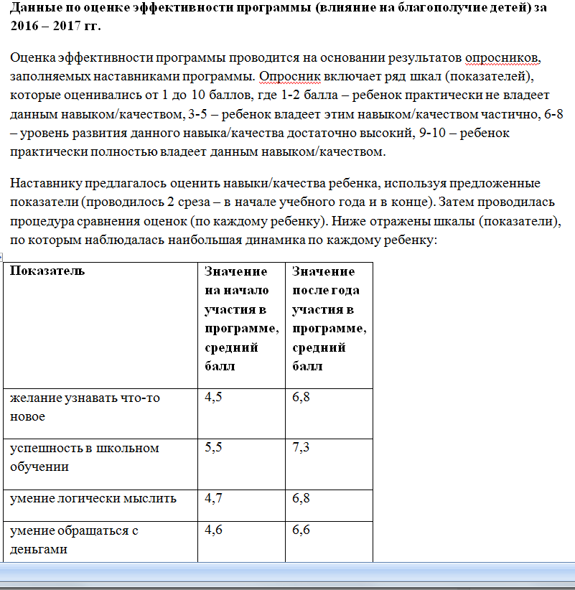

Slide 8
2.2. Целевые группы / проблемы
№ п/п | Целевая группа (благополучатели) Практики | Основные проблемы целевой группы, на решение которых направлена Практика | Социальные результаты применения Практики для целевых групп
1 | Кризисные кровные семьи с детьми - Родители (кризисные кровные семьи) | Матери в ТЖС, которые планировали отказаться от детей, часто испытывают трудности в отношениях с ребенком – не понимают его потребности, не могут поддерживать эмоциональный контакт (ССЫЛКА). Если эти отношения не складываются, есть риск отказа от ребенка или его отобрания после выхода из центра (10% случаев в нашей практике за 2011-2017 гг.). | Уменьшение количества отобраний (изъятий) / отказов детей из кровных и замещающих семей
1 Проблема - 1 результат в строке
Результат должен ЧЕТКО и ПРЯМО отражать решение/вклад в решение проблемы
ЧЕТКАЯ СЕГМЕНТАЦИЯ!
1 ЦГ – 1 СТРОЧКА
ЦГ – проблема
1 Проблема в строке!

Slide 9
Целевые группы / проблемы
2.2. Проблемы целевых групп, на решение которых направлена Практика; социальные результаты применения Практики для целевых групп
Данные можно взять из предыдущей заявки, уточнив их с учетом текущей ситуации.
Более структурированно: 1 результат = 1 строка
Целевые группы – выбор из списка
Проблемы – максимально конкретное описание (ссылки на ваш опыт / исследования)
Социальные результаты = Ключевые ожидаемые результаты конкурса (выбор из списка + НЕОБХОДИМОСТЬ добавить свои)

Slide 10
Социальные результаты ФТ
Увеличение числа детей, воспитываемых в семьях (кровных и принятых на семейные формы устройства) / снижение численности детей, проживающих в детских учреждениях (в том числе подростков, детей с ограниченными возможностями здоровья, сиблингов)
Увеличение числа детей, возвращенных в кровные семьи (в том числе подростков и детей с ОВЗ)
Уменьшение количества отобраний (изъятий) / отказов детей из кровных и замещающих семей
Улучшение благополучия детей и семей – участников Программы
Рост уровня готовности детей к самостоятельной жизни – они становятся полноценными гражданами, обеспечивающими благополучие общества
ОБЯЗАТЕЛЕН Свой вариант, прямо указывающий на решение проблемы

Slide 11
№ п/п | Целевая группа (благополучатели) Практики | Основные проблемы целевой группы, на решение которых направлена Практика | Социальные результаты применения Практики для целевых групп
1 | Кризисные кровные семьи с детьми | Низкий уровень социальной компетенции. Низкий уровень материальной обеспеченности. Высокий риск отказа или отобрания детей. | Сокращено количество отобраний (изъятий) / отказов детей из кровных и замещающих семей
2 | Специалисты сферы защиты детства (домов ребенка) | Отсутствие единой нормативной базы по профилактике раннего сиротства | Повышение профессионального уровня, получение новых знаний и навыков, разработка и внедрение регламента межведомственного взаимодействия субъектов профилактики
3 | Дети с ограниченными возможностями здоровья | Высокий риск размещения в учреждении | Увеличение числа детей, возвращенных в кровные семьи (в том числе подростков и детей с ОВЗ)
4 | Роженицы | Высокий риск размещения новорожденных в учреждении | Уменьшение количества отобраний (изъятий) / отказов детей из кровных и замещающих семей
Результат не прямо отражает проблематику

Slide 12
№ п/п | Целевая группа (благополучатели) Практики | Основные проблемы целевой группы, на решение которых направлена Практика | Социальные результаты применения Практики для целевых групп
1 | кризисные кровные семьи с детьми с | Первоначальное желание – отказаться от ребенка. | Увеличение доли детей «сложных» категорий, воспитываемых в семьях (кровных и принятых в замещающие семьи) Отсутствие отказов от ребенка в раннем возрасте
2 | кризисные кровные семьи с детьми c | Недостаточность знаний о, о возможностях развития ребенка с, дефицит «родительских компетенций». | Повышение родительских компетенций Улучшение благополучия детей и семей – участников Программы Повысить осведомленность родителей в вопросах воспитания, развития и социализации детей с
3 | кризисные кровные семьи с | Ухудшение психологического климата в семье (в т.ч. уровень тревожности и напряжения в отношениях, эмоциональное состояние) | Улучшение детско-родительских отношений Улучшение благополучия детей и семей – участников Программы
4 | кризисные кровные семьи с детьми | Слабое развитие крупной моторики, познавательной активности, коммуникационных навыков | Повышение уровня развития навыков у детей (оценка проводиться по многим параметрам, динамика родителями отслеживается в пособии «Дневник развития ребенка раннего возраста», издаваемого и передаваемого в семьи на безвозмездной основе, педагоги на домашних консультациях заполняют «Таблицы обследования ребенка») Улучшение благополучия детей и семей – участников Программы

Slide 13
Целевые группы / проблемы
2.3. Территория реализации Практики
Данные из конкурсной заявки
2.4. Цель проекта (в отношении реализации Практики) – цель уточняется для каждого из 3 блоков заявки. Отражает движение в направлении решения указанных в п.2.2. проблем.
ЦЕЛЬ – ОДНА! ВКЛЮЧАЙТЕ ЗАДАЧИ! СМОТРИТЕ НАЛИЧИЕ KPI к ЦЕЛИ и ЗАДАЧАМ!
Пример:

Slide 14
Пример:
Цель:
Предотвращение сиротства детей от нуля до 4 лет, в том числе детей - инвалидов, посредством создания, внедрения и апробации транслируемой межведомственной модели кризисного реагирования в родильных домах, больницах, домах ребенка в случаях угрозы разлучения родителей и ребенка или его временного помещения в учреждение, изложенного в «Руководстве по реализации практики». Утверждение на региональном уровне Регламента межведомственного взаимодействия. Уменьшение количества отказов от детей первых лет жизни, повышение качества жизни семей.
1) В проблематике отсутсвует упоминание про модель. В результатах отсутствуют показатели, характеризующие внедрение и апробацию модели.

Slide 15
2.4. Цель проекта (в отношении реализации Практики): оказание регулярной комплексной психолого-педагогической поддержки родителей детей с ___ раннего возраста.
Задачи проекта:
▪ Улучшить доступ родителей детей с к качественным услугам специалистов по раннему развитию и психологам;
▪ Повысить осведомленность родителей в вопросах воспитания, развития и социализации детей с
Цель – предотвращение отказов ______?
Показатель – количество предотвращенных отказов
Показатели к задачам: как измерять осведомленность?
Как измерять улучшение доступа к качественным услугам?
Кол-во услуг ( рост по сравнению с каким-то периодом) и участников; мнение благополучателей; мнение экспертов (?)
Следует использовать несколько показателей

Slide 16
Ожидаемые результаты: непосредственные
2.5. Ожидаемые результаты проекта
2.5.1. Непосредственные результаты
Проблема с группировкой услуг.
Проблема с подсчетом количества услуг
Проблема с методами измерения (!!!)
Будут внесены незначительные изменения в заявку для участников СФ2017.

Slide 17
Ожидаемые результаты: непосредственные
№ п/п | Наименование услуги, мероприятия и пр | Публичное мероприятие | Целевая группа | Период реализации | Целевые значения |  |  |  | Планируется ли сбор обратной связи | Метод измерения
 |  |  |  |  | Факт 2017 г. |  | План 2018 г.
 |  |  |  |  | Число услуг / меро- приятий | Число благо- получа- телей | Число услуг / меро- приятий | Число благо- получа- телей
1
Не включать мероприятия для специалистов***
1 услуга – 1 ЦГ
ЦГ должны совпадать с п.2.2.
КЛЮЧЕВЫЕ АКТИВНОСТИ ДОЛЖНЫ СОПАДАТЬ С П. 2.1.
СБОР ОБРАТНОЙ СВЯЗИ РЕКОМЕНДУЕТСЯ
БУДЕТ ДОБАВЛЕН СТОЛБЕЦ КОММЕНТАРИЙ

Slide 18
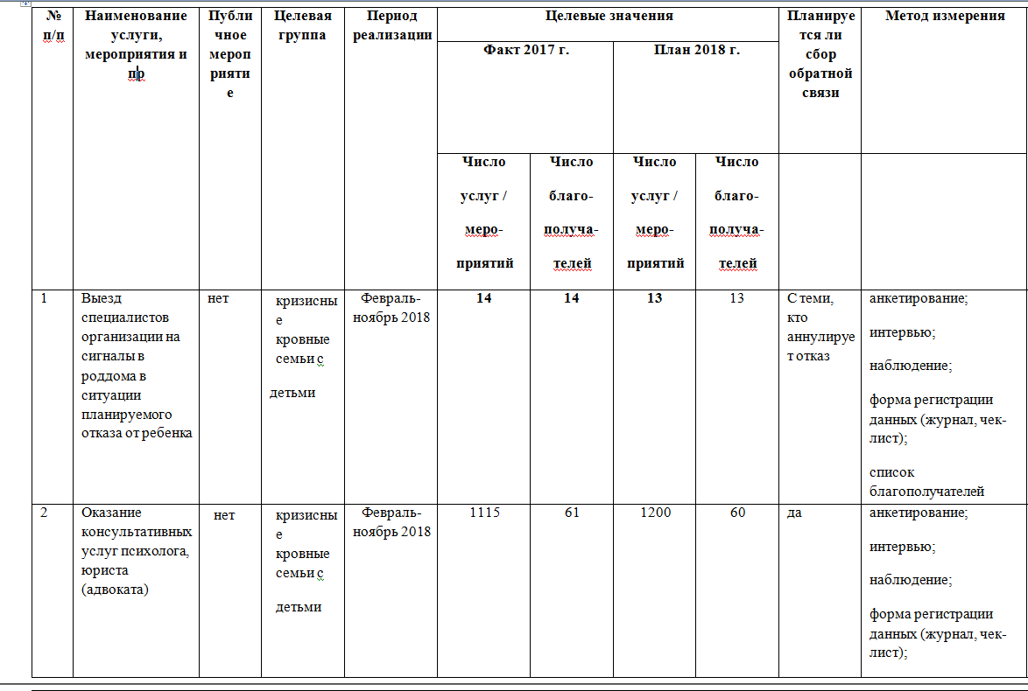

Slide 19
Ожидаемые результаты: социальные
2.5.2. Социальные результаты реализации Практики
Формулировки социальных результатов = выбранные вами в «2.2. Проблемы целевых групп, на решение которых направлена Практика; социальные результаты применения Практики для целевых групп»
! Помните про индивидуальные результаты из ваших конкурсных заявок

Slide 20
Ожидаемые результаты: социальные
№ п/п | Социальный результат ( фт) | Показатели, важные для Фонда Тимченко | Значения показателя |  | Метод измерения
 |  |  | Факт 2017 г. | План 2018 г.
1
…
 | СОЦИАЛЬНЫЙ РЕЗУЛЬТАТ | Индивидуальные показатели
1

Slide 21
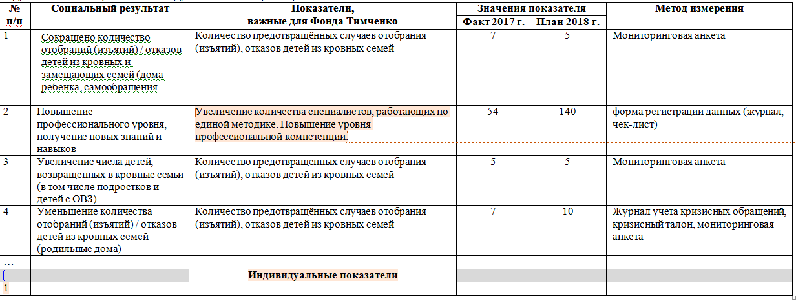

Slide 22
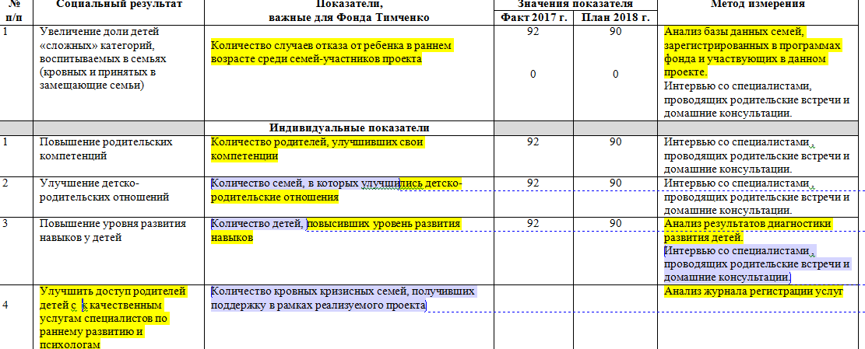

Slide 23
повышение родительской компетенции
число семей, принявших участие в мероприятиях проекта, у которых наблюдается улучшение компетенций – ПРАВИЛЬНО
УЛУЧШЕНИЕ БЛАГОПОЛУЧИЯ СЕМЕЙ - РЕЗУЛЬТАТ ВЕРХНЕГО УРОВНЯ, ТРЕБУЮЩИЙ ДОПОЛНИТЕЛЬНОГО РЕЗУЛЬТАТА И ПОКАЗАТЕЛЯ

Slide 24
Реализация практики: общие вопросы
2.6. Устойчивость ожидаемых результатов Практики для благополучателей
2.7. Обстоятельства, которые могут воспрепятствовать успешной реализации Практики, и действия, которые предприняты (или будут предприняты) для снижения рисков
СМ. РАЗДЕЛ ТРУДНОСТИ В ОТЧЕТЕ
№ п/п | Ключевые риски | Действия, нацеленные на снижение риска

Slide 25
Распространение практики

Slide 26
Описание распространения Практики
3.1. Проблемы целевых групп специалистов, на решение которых направлено распространение и внедрение Практики; социальные результаты распространения Практики
По аналогии с реализацией Практики
На выбор из списка:
Целевые группы специалистов
Проблемы – максимально конкретное описание (ссылки на ваш опыт / исследования / обратную связь и запросы специалистов)
Социальные результаты распространения Практики
!Отметить, есть ли в данной целевой группе специалисты организаций – участников конкурсов «Семейный Фарватер» и «Курс на семью»

Slide 27
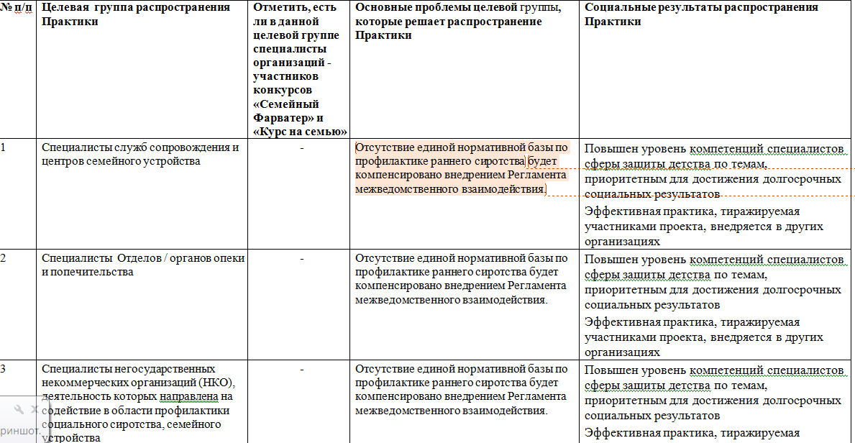

Slide 28
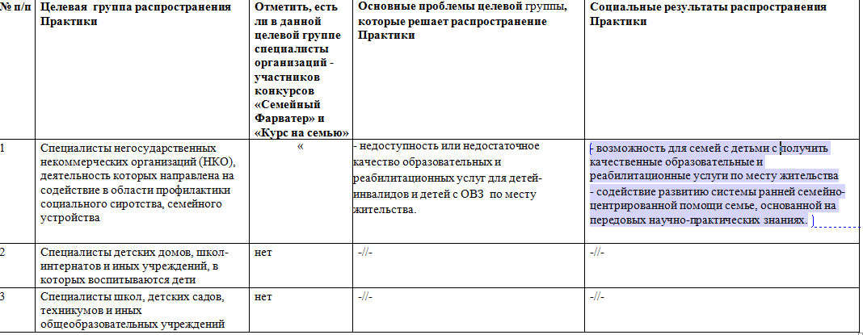

Slide 29
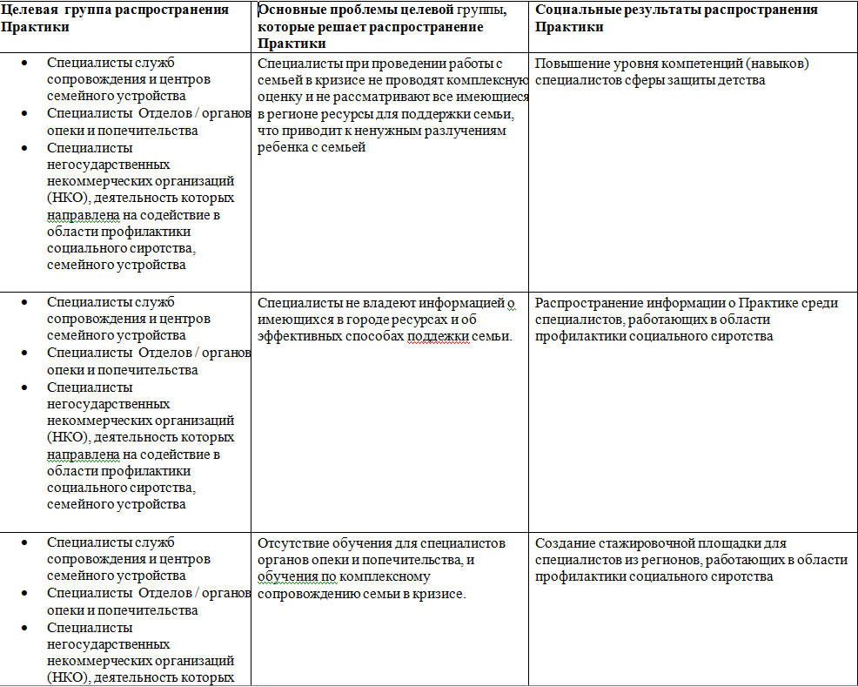

Slide 30
Описание распространения Практики
3.2. Цель проекта (распространение и внедрение практики) – цель уточняется для каждого из 3 блоков заявки. Отражает движение в направлении решения указанных проблем.
Некоторые типичные проблемы:
Дефицит определенных знаний и навыков у определенной группы специалистов; «эксклюзивность» технологий, навыков и отсутствие альтернативных источников, где им можно было бы обучиться
Нехватка методических материалов
Отсутствия эффективных практик, решающих актуальную социальную проблему
Организационная сложность внедрения и применения эффективных практик, потребность в супервизорском сопровождении
Сложности с принятием практики органами власти – потребность в просвещении и обучении управляющих сотрудников

Slide 31
2. Цель проекта (распространение и внедрение практики):
Основной целью проекта является привлечение внимания профессионального сообщества, органов государственной власти к проблеме отказа и высокого риска размещения в учреждениях детей первых лет жизни. Для качественной работы с целевой группой будет разработан и внедрен Регламент межведомственного взаимодействия субъектов профилактики, который позволит гармонизировать действия специалистов, направленные на помощь семье в разрешении трудной жизненной ситуации.
Также целью проекта являются уменьшение количества отказов от новорожденных в родильных домах и больницах, уменьшение количества детей, в том числе с ОВЗ, размещенных в домах ребенка.
3.2. Цель проекта (распространение и внедрение практики):
Повышение доступности и качества профессиональной помощи семьям и детям в области профилактики социального сиротства в области и передача наработанного опыта специалистам в других организациях.
Развитие гражданского общества через консолидацию ресурсов СО НКО в решении социальных задач общества на базе Ресурсного центра

Slide 32
Результаты распространения Практики
3.3. Результаты распространения практики
3.3.1. Непосредственные результаты
3.3.2. Социальные результаты распространения практики – очень важно внедрение!!!
Аналогично блоку Реализация Практики
3.4. Устойчивость ожидаемых результатов распространения и внедрения Практики ДЛЯ БЛАГОПОЛУЧАТЕЛЕЙ (ЦГ – СПЕЦИАЛИСТЫ, ОРГАНИЗАЦИИ )
3.5. Обстоятельства, которые могут воспрепятствовать успешному распространению Практики, и действия, которые предприняты (или будут предприняты) для снижения рисков – из годового отчета (на соответствующую тему)

Slide 33
Результаты распространения Практики
№ п/п | Наименование услуги, мероприятия и пр | Формат распространения практики | Целевая группа | Период реализации | Целевые значения |  |  |  | Планируется ли сбор обратной связи | Метод измерения
 |  |  |  |  | Факт 2017 г. |  | План 2018 г.
 |  |  |  |  | Число услуг / меро- приятий | Число благо- получа- телей | Число услуг / меро- приятий | Число благо- получа- телей
1
2

Slide 34
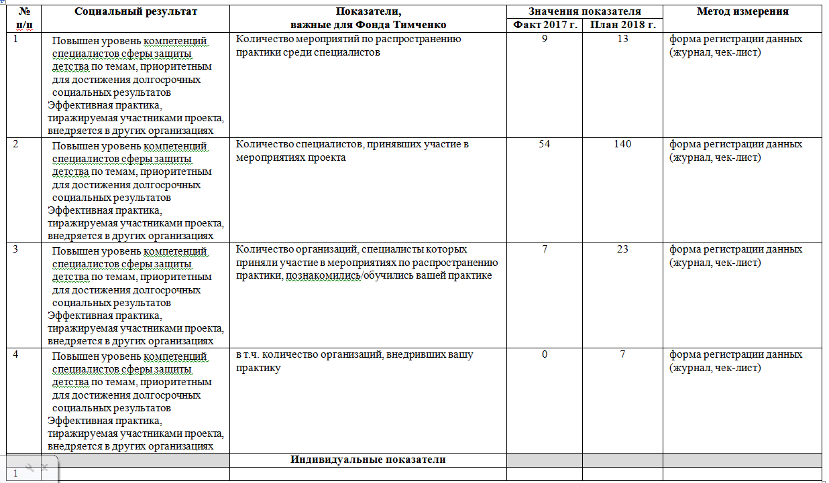

Slide 35
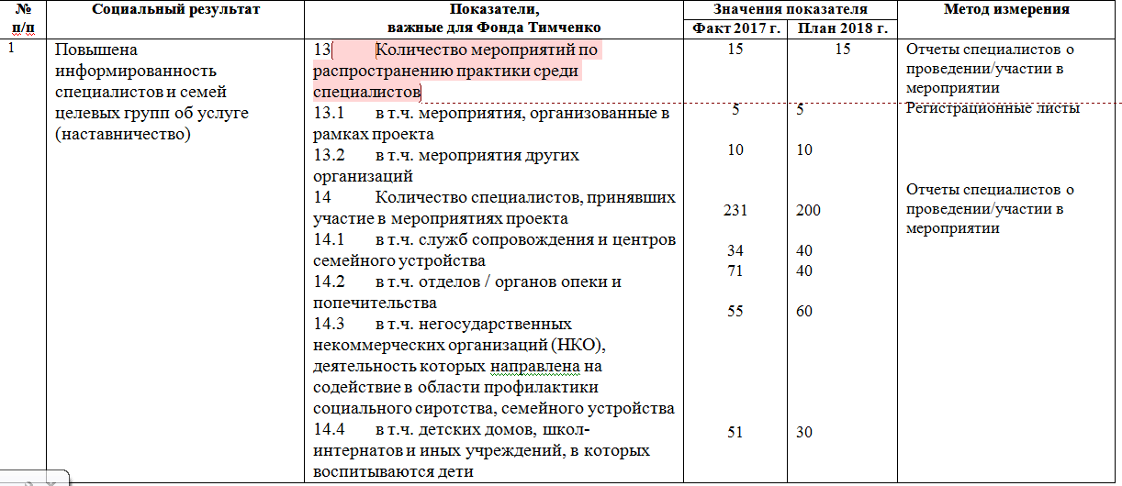

Slide 36
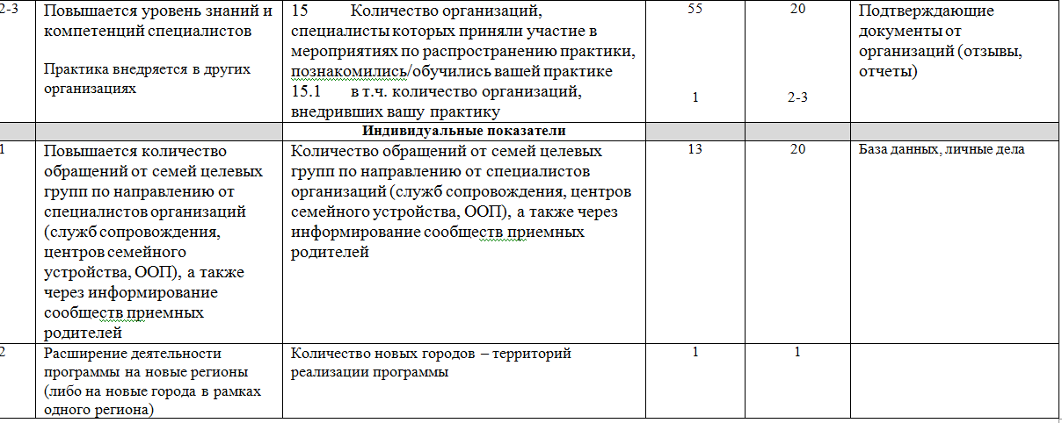

Slide 37
ОБЯЗАТЕЛЬНО ДОЛЖНЫ БЫТЬ ПОКАЗАТЕЛИ, ХАРАКТЕРИЗИРУЩИЕ ИЗМЕНЕНИЯ, ПРОИСХОДЯЩИЕ В РЕЗУЛЬТАТЕ ВАШИХ АКТИВНОСТЕЙ ПО РАСППРОСРАНЕНИЮ!
ИДЕАЛЬНО - ПОКАЗАТЕЛЬ ВНЕДРЕНИЯ ПРАКТИКИ ИЛИ ЕЕ ЭЛЕМЕНТОВ

Slide 38
Мониторинг и оценка

Slide 39
Потенциал и планы по блоку МиО
4.1. Организационный потенциал вашей организации в области планирования, мониторинга, измерения и оценки социальных программ – крайне важно пересмотреть с учетом нового опыта, знаний
Что-то улучшилось / появилось новое
На что-то вы стали смотреть более критично
4.2. Цель проекта (в отношении блока мониторинга и оценки) – не только организационное развитие, но и повышения уровня доказанности практики (оценка, в том числе, с участием благополучателей)

Slide 40
Ожидаемые результаты
4.3 Ожидаемые результаты проекта по блоку «Мониторинг и оценка результатов, повышение организационного потенциала»
Выбор результатов из предложенных по разделам:
Опыт
Процессы
Повышения уровня знаний и навыков сотрудников
Ресурсы
Нужно определить:
РЕЗУЛЬТАТ/Показатель - БУДУТ ИЗМЕНЕНИЯ В ФОРМЕ!!!
Метод измерения

Slide 41
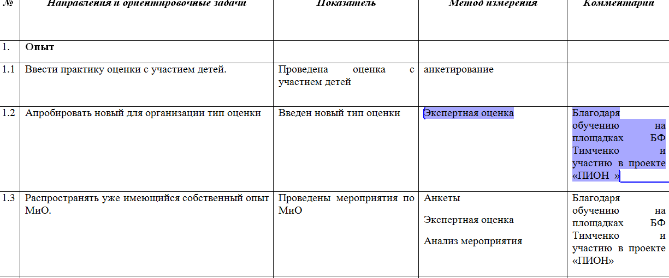
Не надо использовать все предлагаемые результаты!
Сфокусируйтесь на главном, но очень четко сформулируйте результат и KPI .

Slide 43
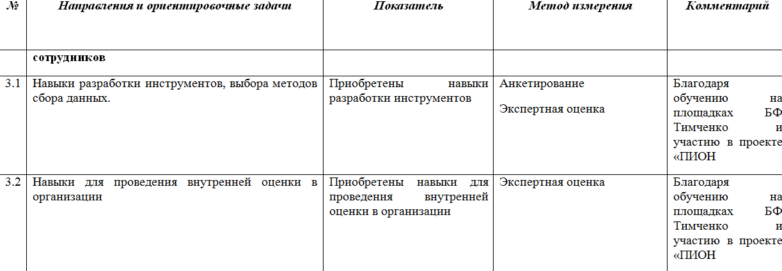

Slide 44
Устойчивость и риски
4.4. Устойчивость ожидаемых результатов распространения Практики
4.5. Обстоятельства, которые могут воспрепятствовать успешному распространению Практики, и действия, которые предприняты (или будут предприняты) для снижения рисков – из годового отчета (на соответствующую тему)

Slide 45
Спасибо за внимание!

